Slide 1

Ynni Gwynt
Ymchwiliwch i dyrbinau gwynt.
Ydyn nhw’n hyll neu’n hardd?
Pam mae eu hangen?
Ydyn nhw’n gwneud lles?
Ar bwy maen nhw’n cael effaith?
Sut maen nhw’n gweithio?
Ydyn nhw’n gwneud sŵn?
Sut?
Pam?

Slide 2
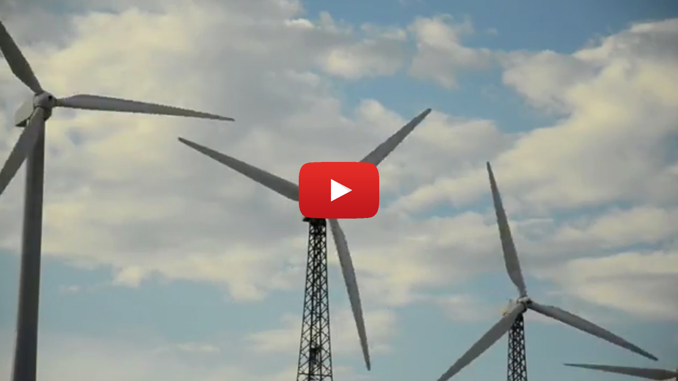
Tyrbinau gwynt: https://www.youtube.com/watch?v=gmxqjda3uZY

Slide 3
Cyfarwyddyd i’r athro
Dechreuwch ar broses o ddylunio a gwneud model o dyrbin yn y dosbarth.
Mae angen cyfeirio at geriad a sut gall gwerthyd sy’n troi’n weddol araf droi un arall yn gyflym drwy ddefnyddio olwyn gêr neu bwli.
Bydd hyn yn arwain at adeiladu tyrbin syml sy’n llwyddo i gynhyrchu trydan yn y dosbarth.

Slide 4
Tyrbinau Gwynt
Byddwch yn trafod tyrbinau gwynt fel dosbarth a bydd eich athro/athrawes yn cofnodi’r wybodaeth ar grid GED.
Beth yw tyrbin gwynt?
Beth yw ei bwrpas?
Oes tyrbinau gwynt yn eich ardal? Ydych chi wedi gweld rhai?
Ydyn nhw’n bethau da? Pam? Pam lai?
Ydych chi’n gwybod sut mae dyn yn defnyddio pŵer y gwynt i wneud pethau eraill?
Ydy technoleg tyrbin gwynt yn debyg i bwerdy glo?

Slide 5

Beth rydw i’n ei wybod am dyrbinau gwynt? | Beth rydw i eisiau ei wybod amdanynt? | Beth rydw i wedi ei ddysgu?

Slide 6
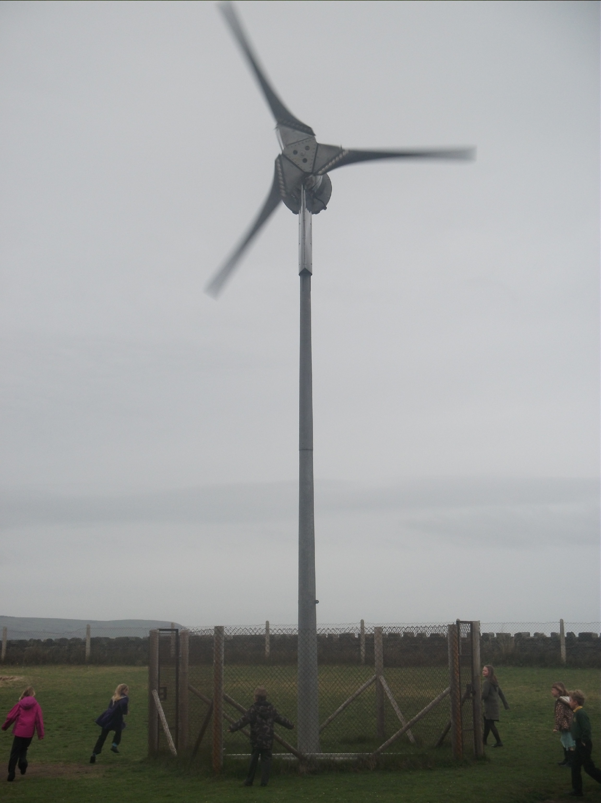
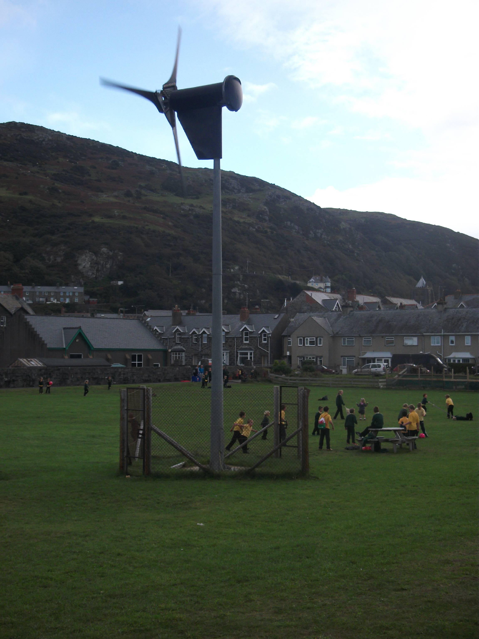
Dyma dyrbin gwynt a godwyd ar dir Ysgol Y Traeth, Abermaw.
Cwestiynau
Pa fudd sydd i’r ysgol?
Beth yw eich barn am y ffaith fod plant yn chwarae’n agos iddo?
Oes tai yn agos? Beth yw barn y trigolion lleol, tybed?

Slide 7
Pa fanteision ac anfanteision sydd yn eich barn chi i’r tyrbin gwynt ar dir yr ysgol?
Manteision
Anfanteision

Slide 8
Gwaith Ymchwil
Allwch chi ddarganfod faint o drydan mae eich ysgol yn ei ddefnyddio?
Pa uned a ddefnyddir i fesur trydan?
Beth am gadw cofnod o’r trydan a ddefnyddir bob wythnos yn yr ysgol?
Faint o drydan mae tyrbinau gwynt yn ei gynhyrchu?
Ydy pob un yn cynhyrchu’r un faint?
Mae tyrbin Ysgol Y Traeth yn gallu cynhyrchu 5kwh. Beth yw ystyr hyn?
Sawl tyrbin sydd ei angen ar eich ysgol chi i gynhyrchu digon o drydan i redeg y lle am flwyddyn?
A fyddai tyrbin gwynt fel un Ysgol Y Traeth yn gallu cyflenwi eich ysgol chi â thrydan?

Slide 9
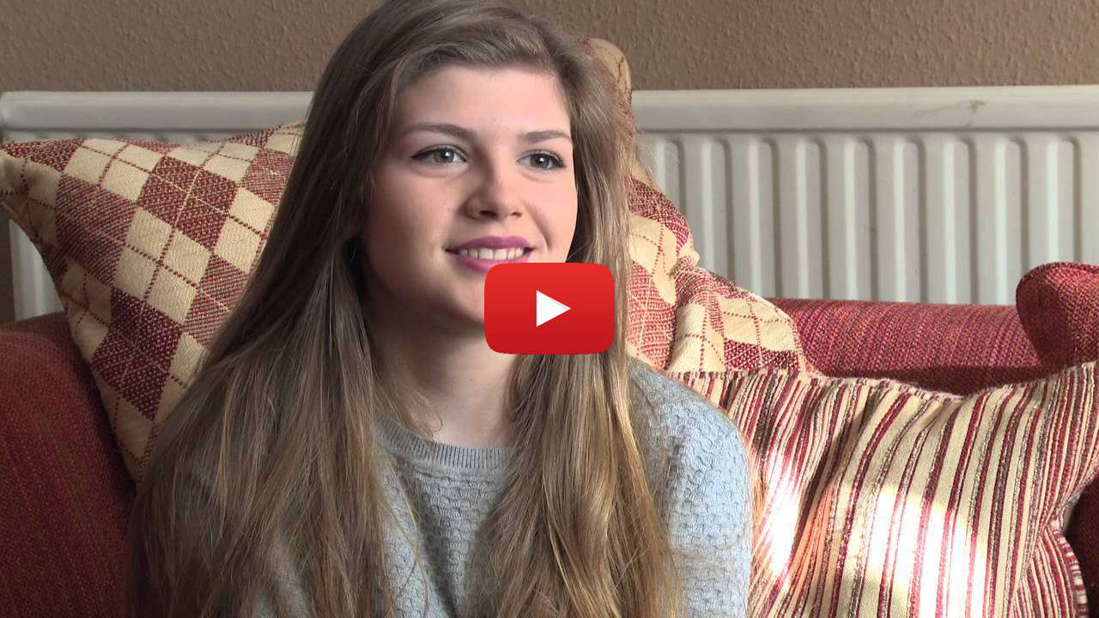
Pawb a’i Farn
O blaid ac yn erbyn tyrbinau gwynt: https://www.youtube.com/watch?v=X4W8l9Iv7c4

Slide 10
O blaid ac yn erbyn
Rhowch resymau pam rydych chi o blaid neu yn erbyn tyrbinau gwynt
O blaid
Yn erbyn

Slide 11
Trafodwch
Pa effaith fyddai codi fferm wynt yn ei chael ar eich ardal leol chi?
Meddyliwch am bethau llesol a gwael a ddaw yn sgil cael fferm wynt yn agos i’ch cartref.

Slide 12
Effaith 1
Adeiladu fferm wynt ar fryn ger pentref

Slide 13
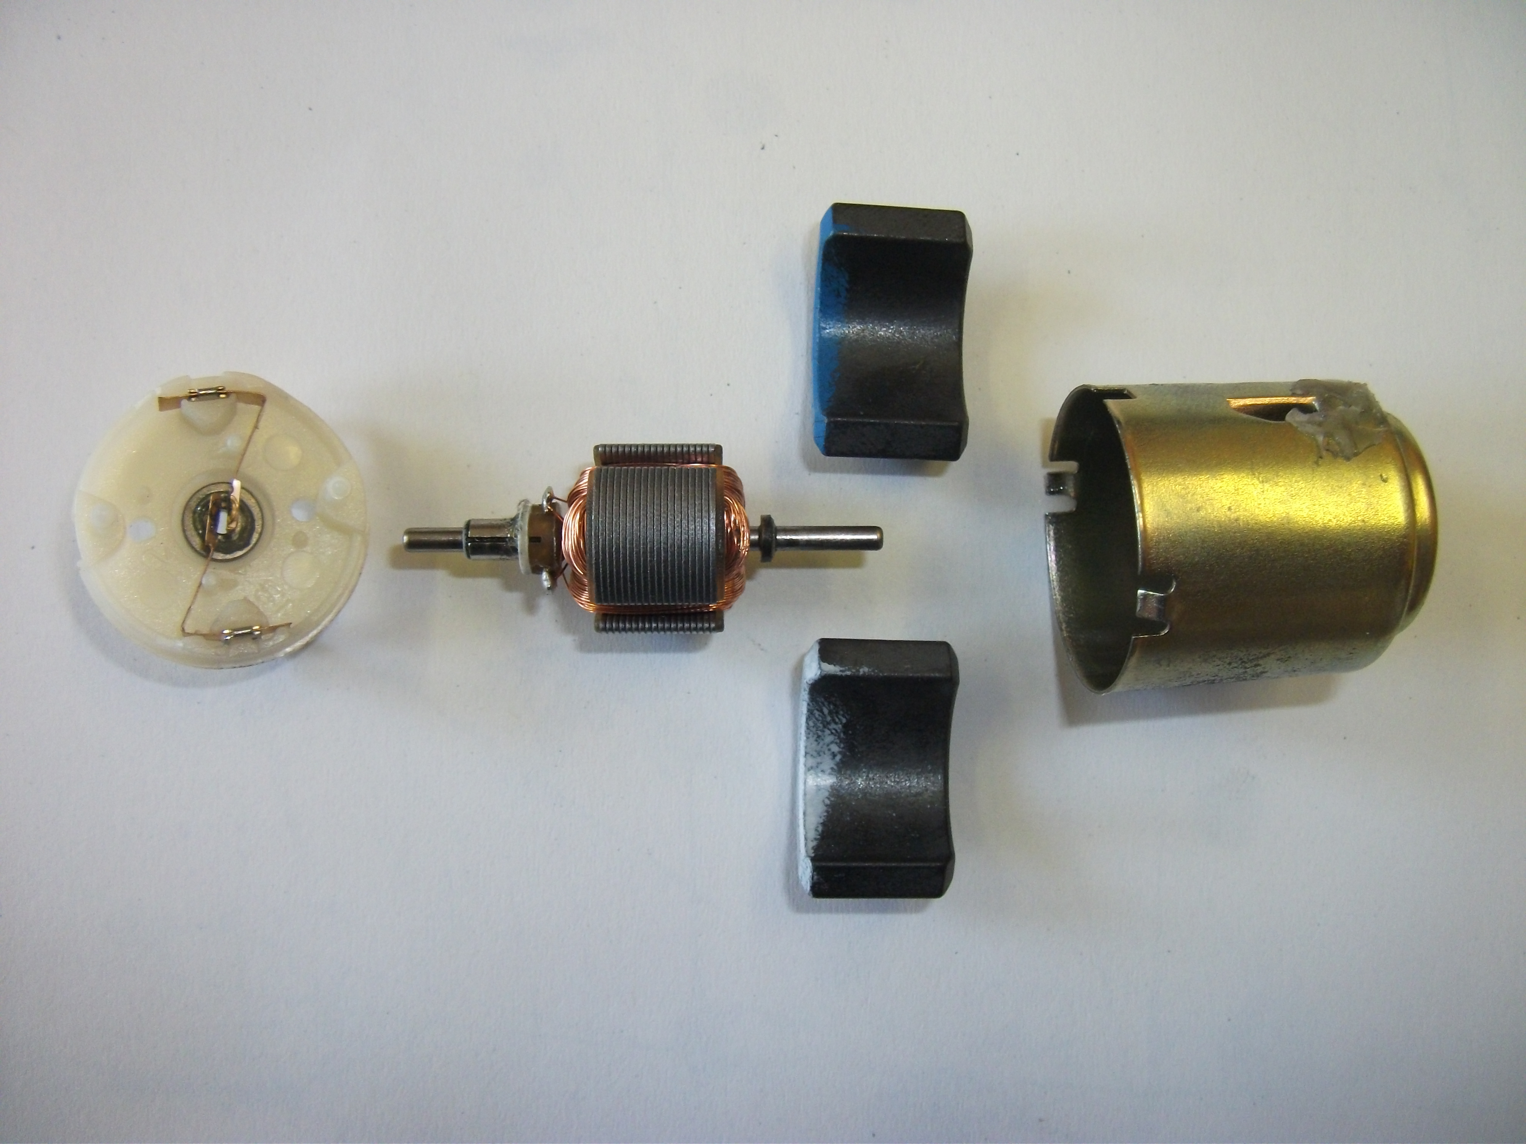
Llun motor yw hwn – Pam mae hwn yn debyg i eneradur?
MAGNEDAU
COIL COPR

Slide 14
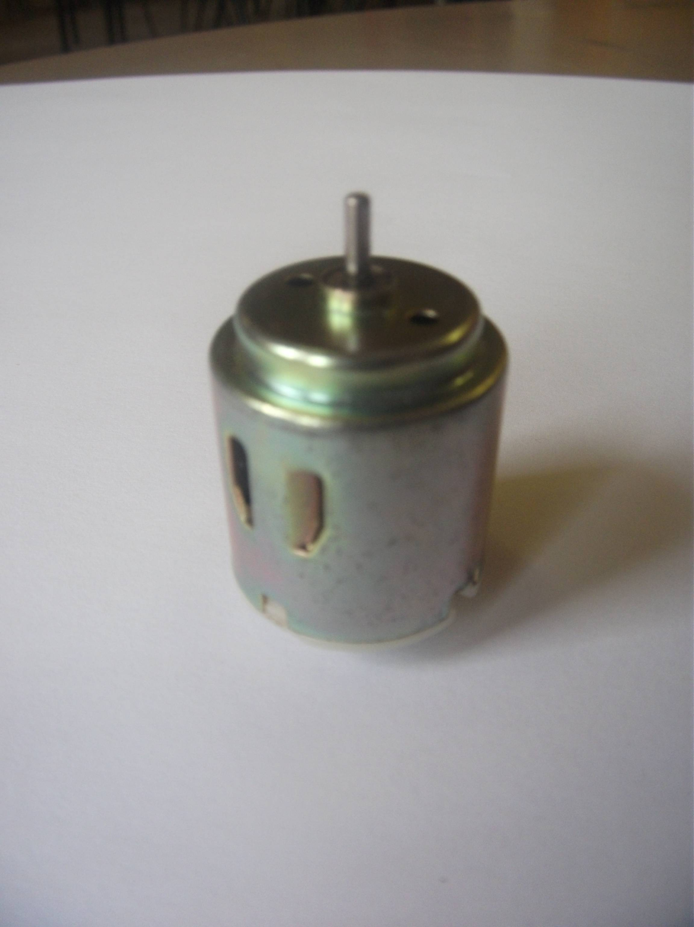
Gwerthyd
Gan fod y motor fwy neu lai’n
union yr un peth â generadur /
tyrbin, os ydych chi’n gallu troi’r gwerthyd yn ddigon cyflym, bydd y motor yn cynhyrchu trydan.

Slide 15
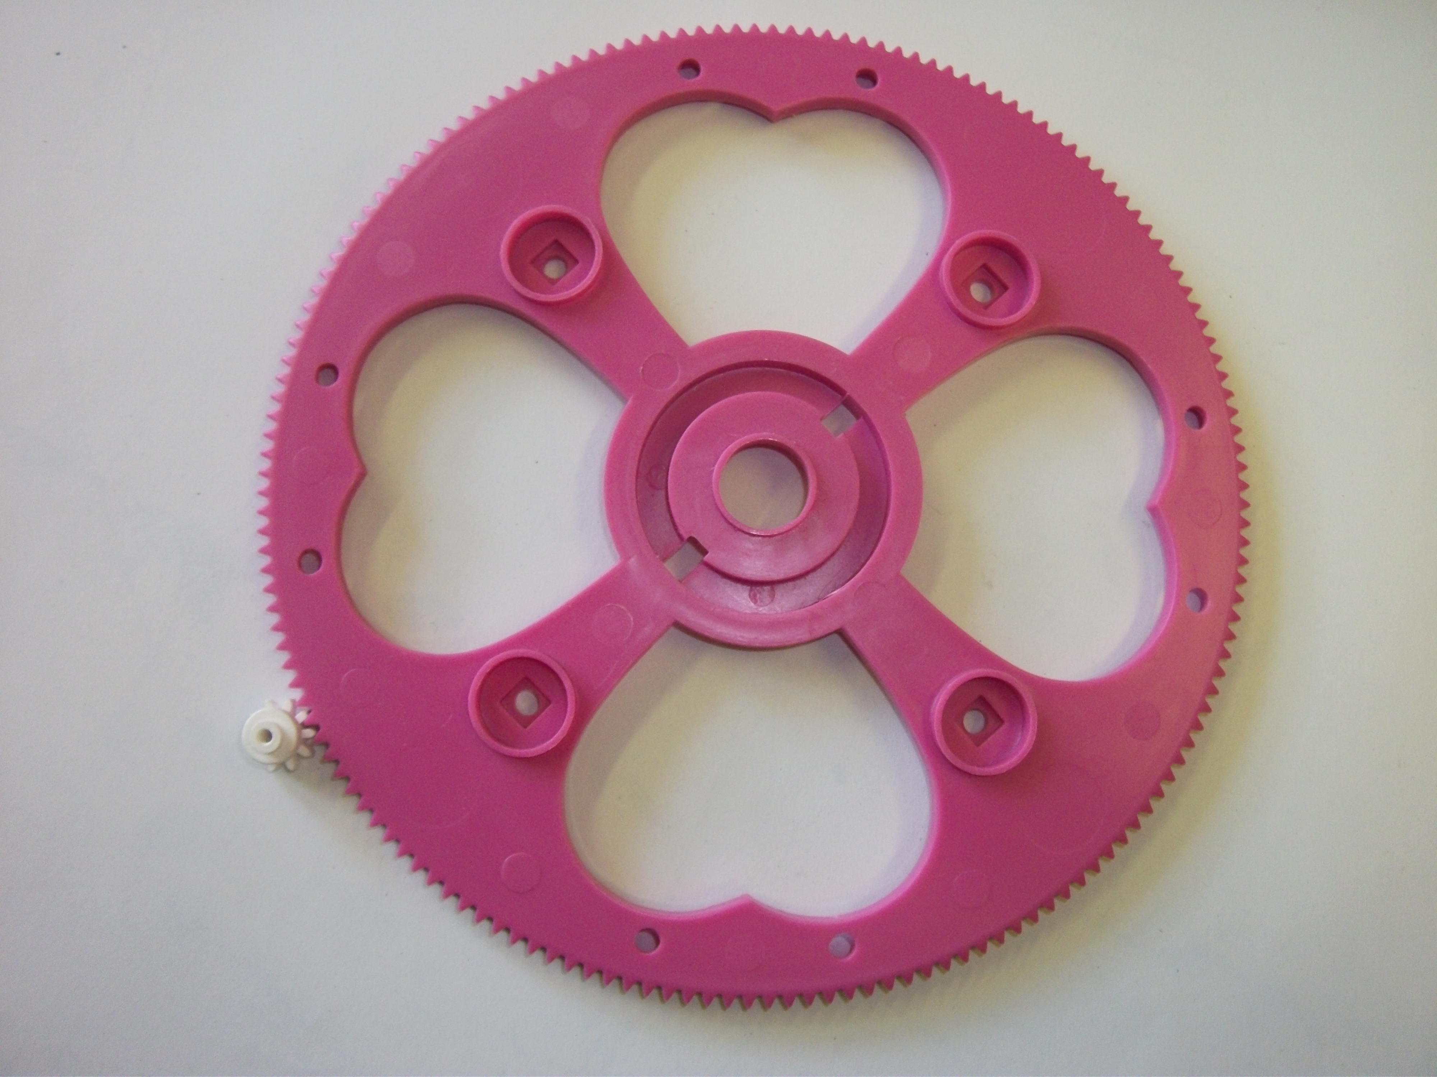
Gêr olwyn fechan. Lle mae dau gêr o wahanol feintiau bydd y gêr lleiaf yn cylchdroi yn gynt na’r gêr mwyaf. Bydd y nifer o ddannedd ar y ddau gêr yn penderfynu cyflymder allbwn y mecanwaith.

Slide 16
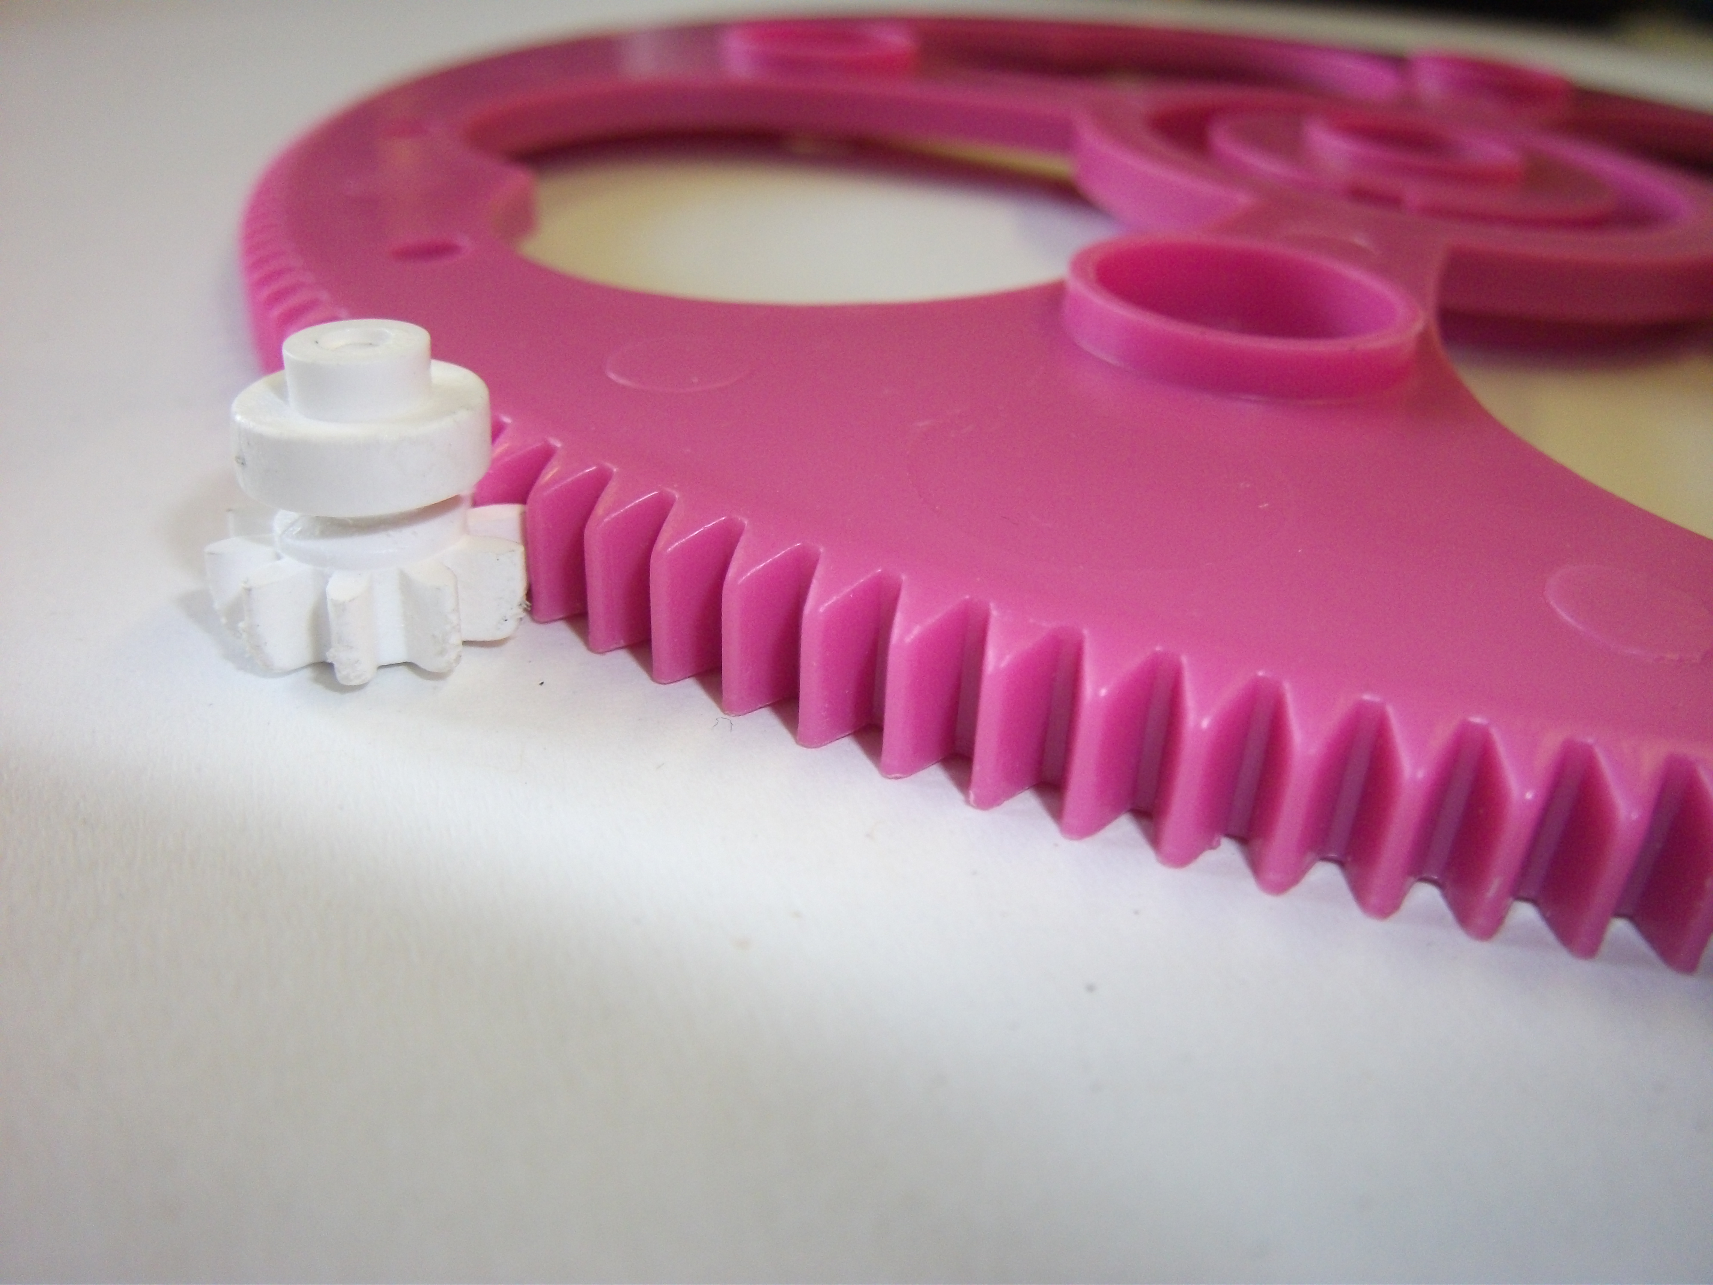

Slide 17
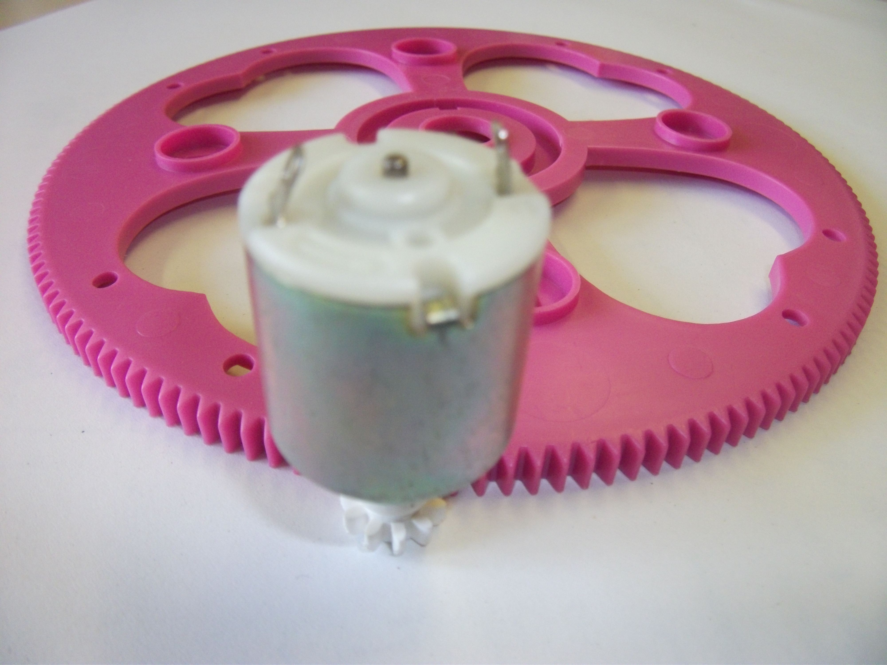
Gosod yr olwyn fechan ar y motor a’r un fawr ar y llafnau ar y tyrbin gwynt.

Slide 18
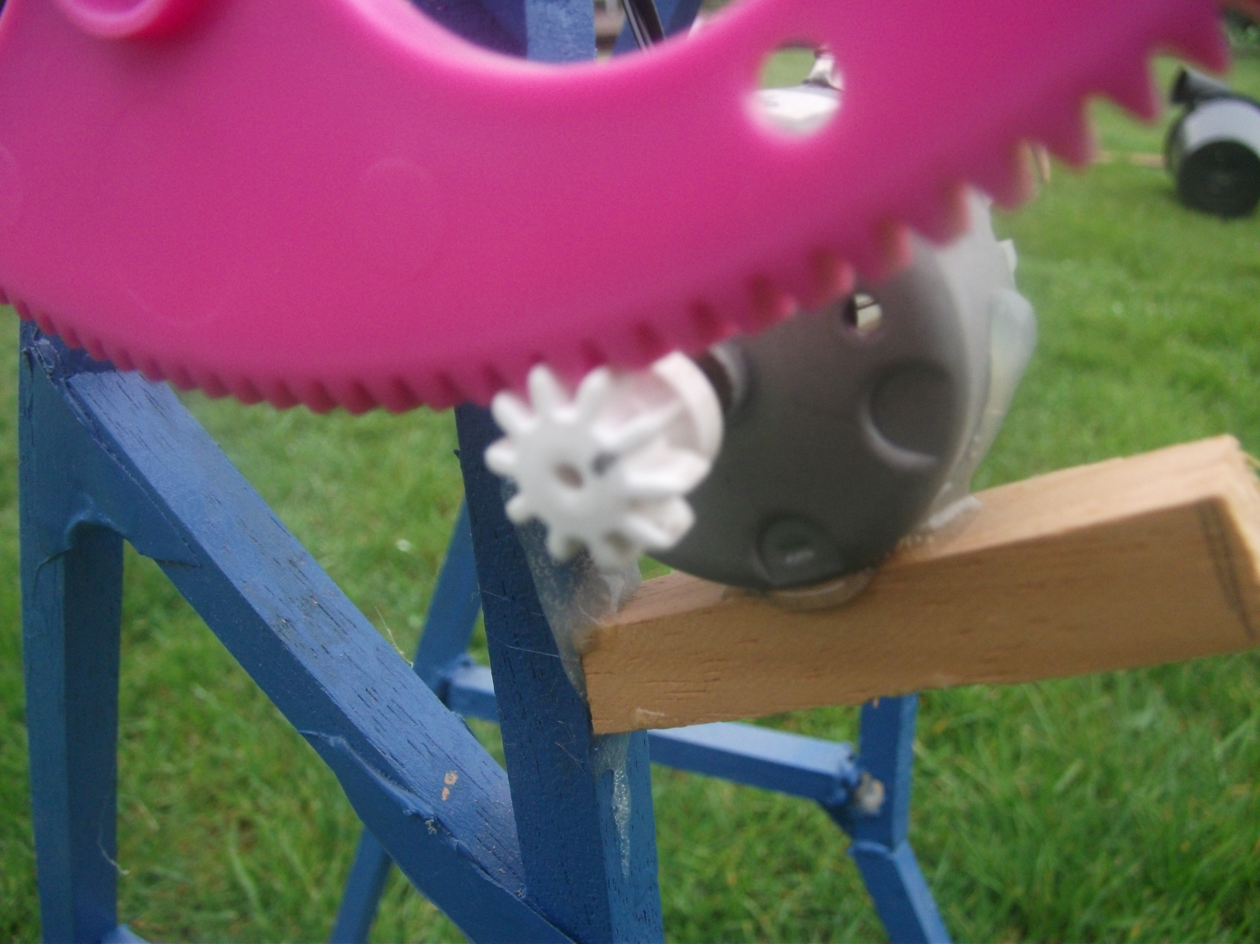
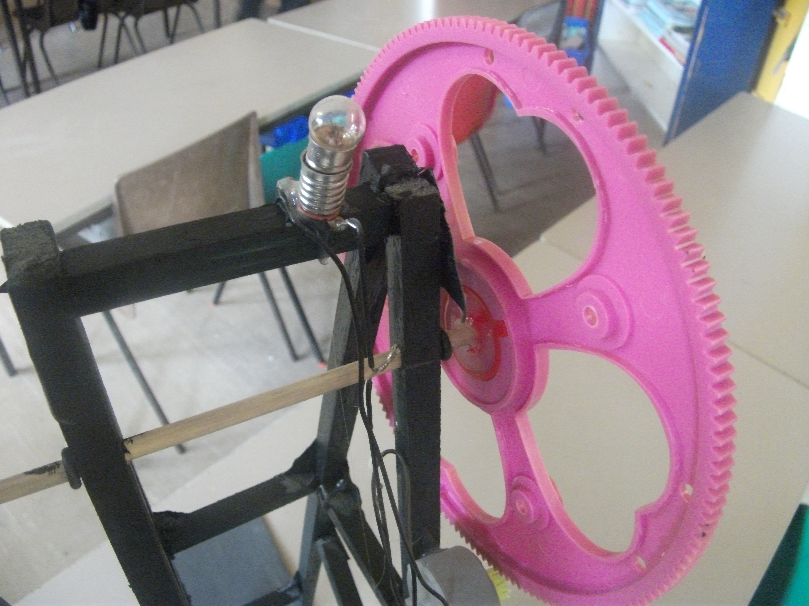
Os ydych chi’n troi’r olwyn sydd ar y motor yn ddigon cyflym, gallwch chi oleuo bwlb gyda’r trydan sy’n cael ei gynhyrchu.

Slide 19
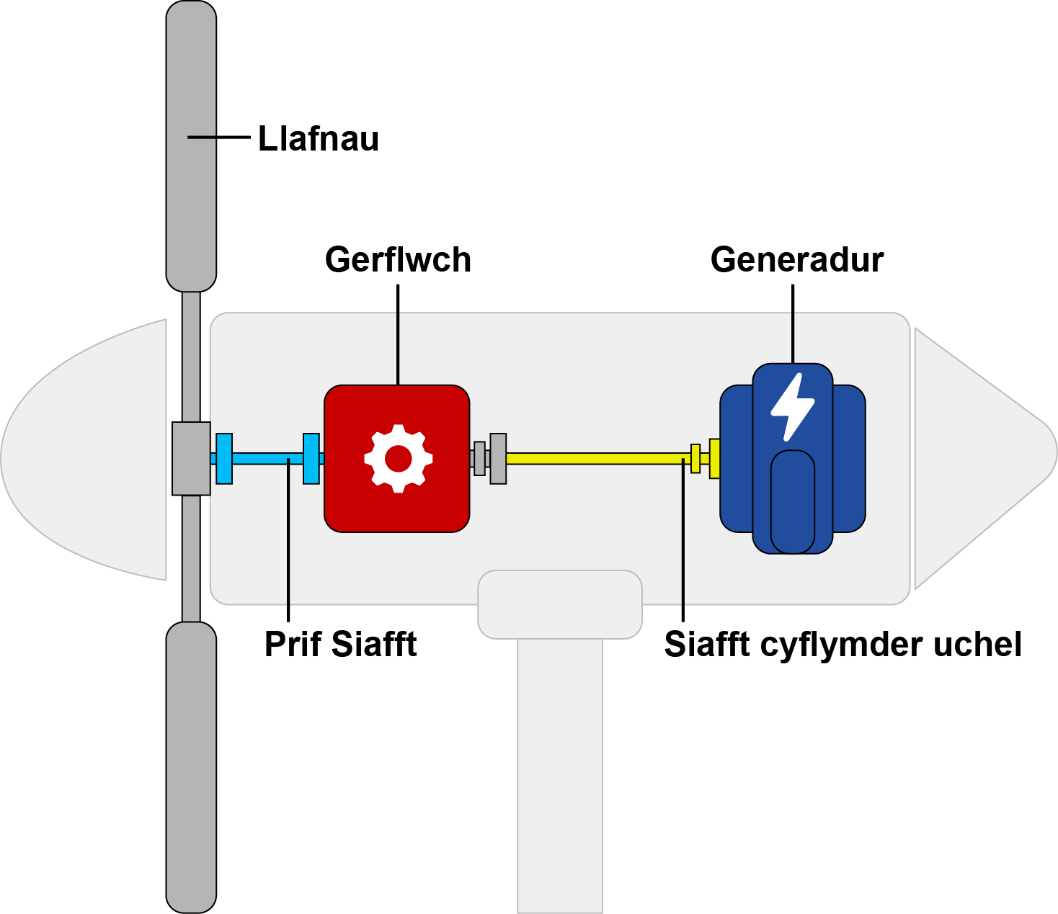
Mae gêrs yn cael eu defnyddio tu mewn i dyrbin gwynt er mwyn cynhyrchu trydan.
Mae’r llafnau yn gysylltiedig â’r blwch gêr drwy’r brif siafft. Mae’r brif siafft yn gysylltiedig â gêr mawr. Pan mae’r ynni o’r gwynt yn troi’r llafnau, mae’r gêr mawr ar y brif siafft yn troelli.
Mae’r gêr mawr yn gysylltiedig â gêr yn llai ar y siafft cyflymder uchel. Mae’r gêr lleiaf yn troi’n gynt ac yn troelli’r generadur i greu trydan.

Slide 20
Tasg Ymchwil
Edrychwch ar fathau gwahanol o dyrbinau gwynt

Slide 21
Tasg Greadigol
DYLUNIO A GWNEUD MODEL O DYRBIN GWYNT
Byddwch yn cael eich rhannu’n grwpiau o 3-4.
Ymchwiliwch i fathau gwahanol o dyrbinau gwynt. Beth sy’n arbennig amdanyn nhw?
Meini prawf - mae’n rhaid i’r dyluniad gynnal y mecanwaith /gerau sy’n troi’r motor i gynhyrchu trydan.
Beth am i chi ychwanegu restr o’ch meini prawf eich hun?
Cychwyn:
Dylai pob aelod o’r grŵp fraslunio syniadau syml o strwythur a fyddai’n gallu cynnal y tyrbin.
Trafodwch y syniadau fesul un ac yna pasiwch eich syniad chi ymlaen at aelod arall yn eich grŵp.
Dylai’r person nesaf ddefnyddio eich syniad chi fel man cychwyn a braslunio syniad gwell gan ddefnyddio’r un gwreiddiol a wnaethoch chi.
Erbyn diwedd y sesiwn fraslunio, bydd gennych nifer go sylweddol o syniadau gwreiddiol. Dewiswch yr un sydd, yn eich tyb chi, yn debygol o lwyddo.

Slide 22
Dylunio Syniad Terfynol
Dangoswch yn glir beth fydd y model yn ei gyflawni ar y dudalen hon a sut bydd yn cael ei adeiladu. Bydd angen gwneud llun maint llawn o’r model hefyd.
Dylai’r syniad terfynol gynnwys:
Mesuriadau
Maint yr onglau
Adnabod llinellau paralel a pherpendicwlar
Anodiadau sy’n dangos y defnyddiau

Slide 23
Trefnu’r Gwaith
Nodwch pa gamau y byddech yn eu dilyn yn y broses adeiladu.
1
2
Defnyddiwch frasluniau yma hefyd
5
4
3
6
7

Slide 24
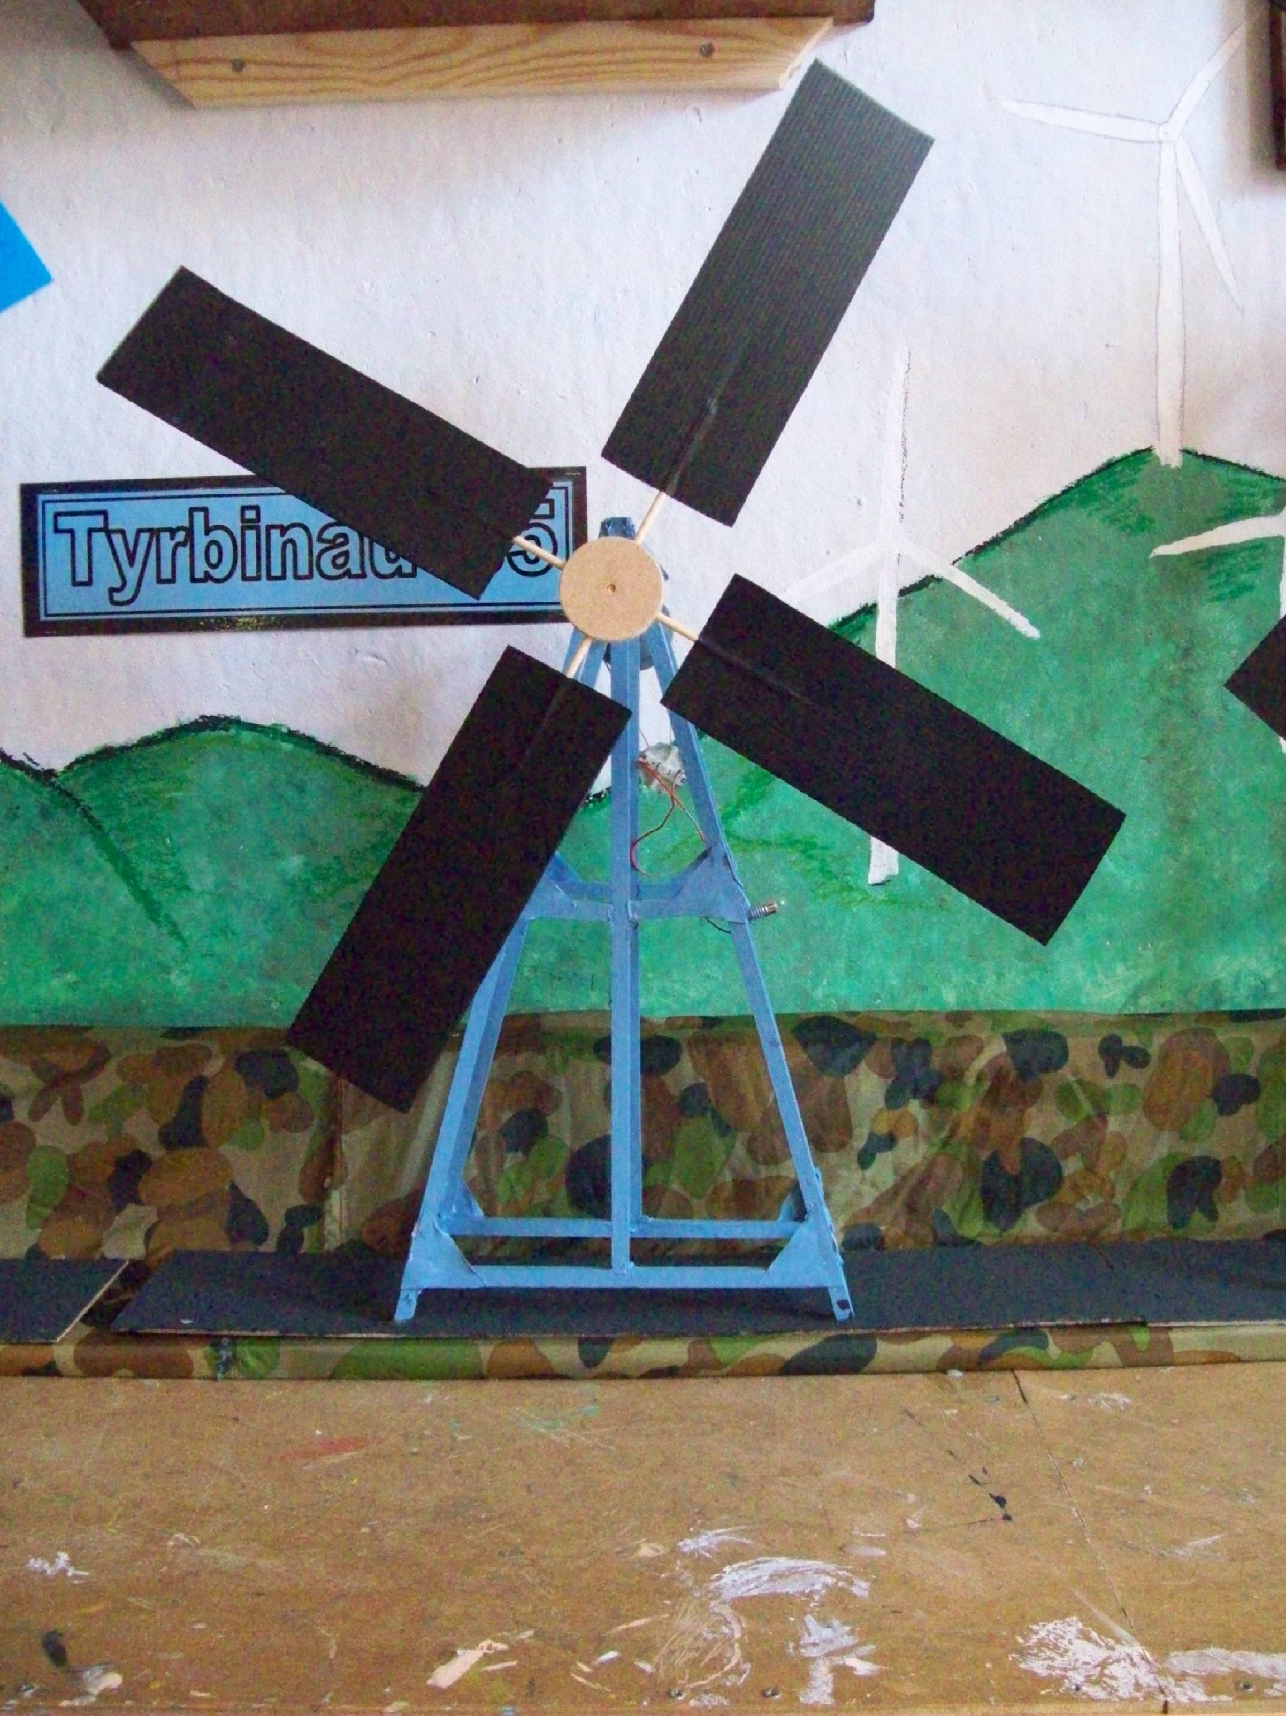
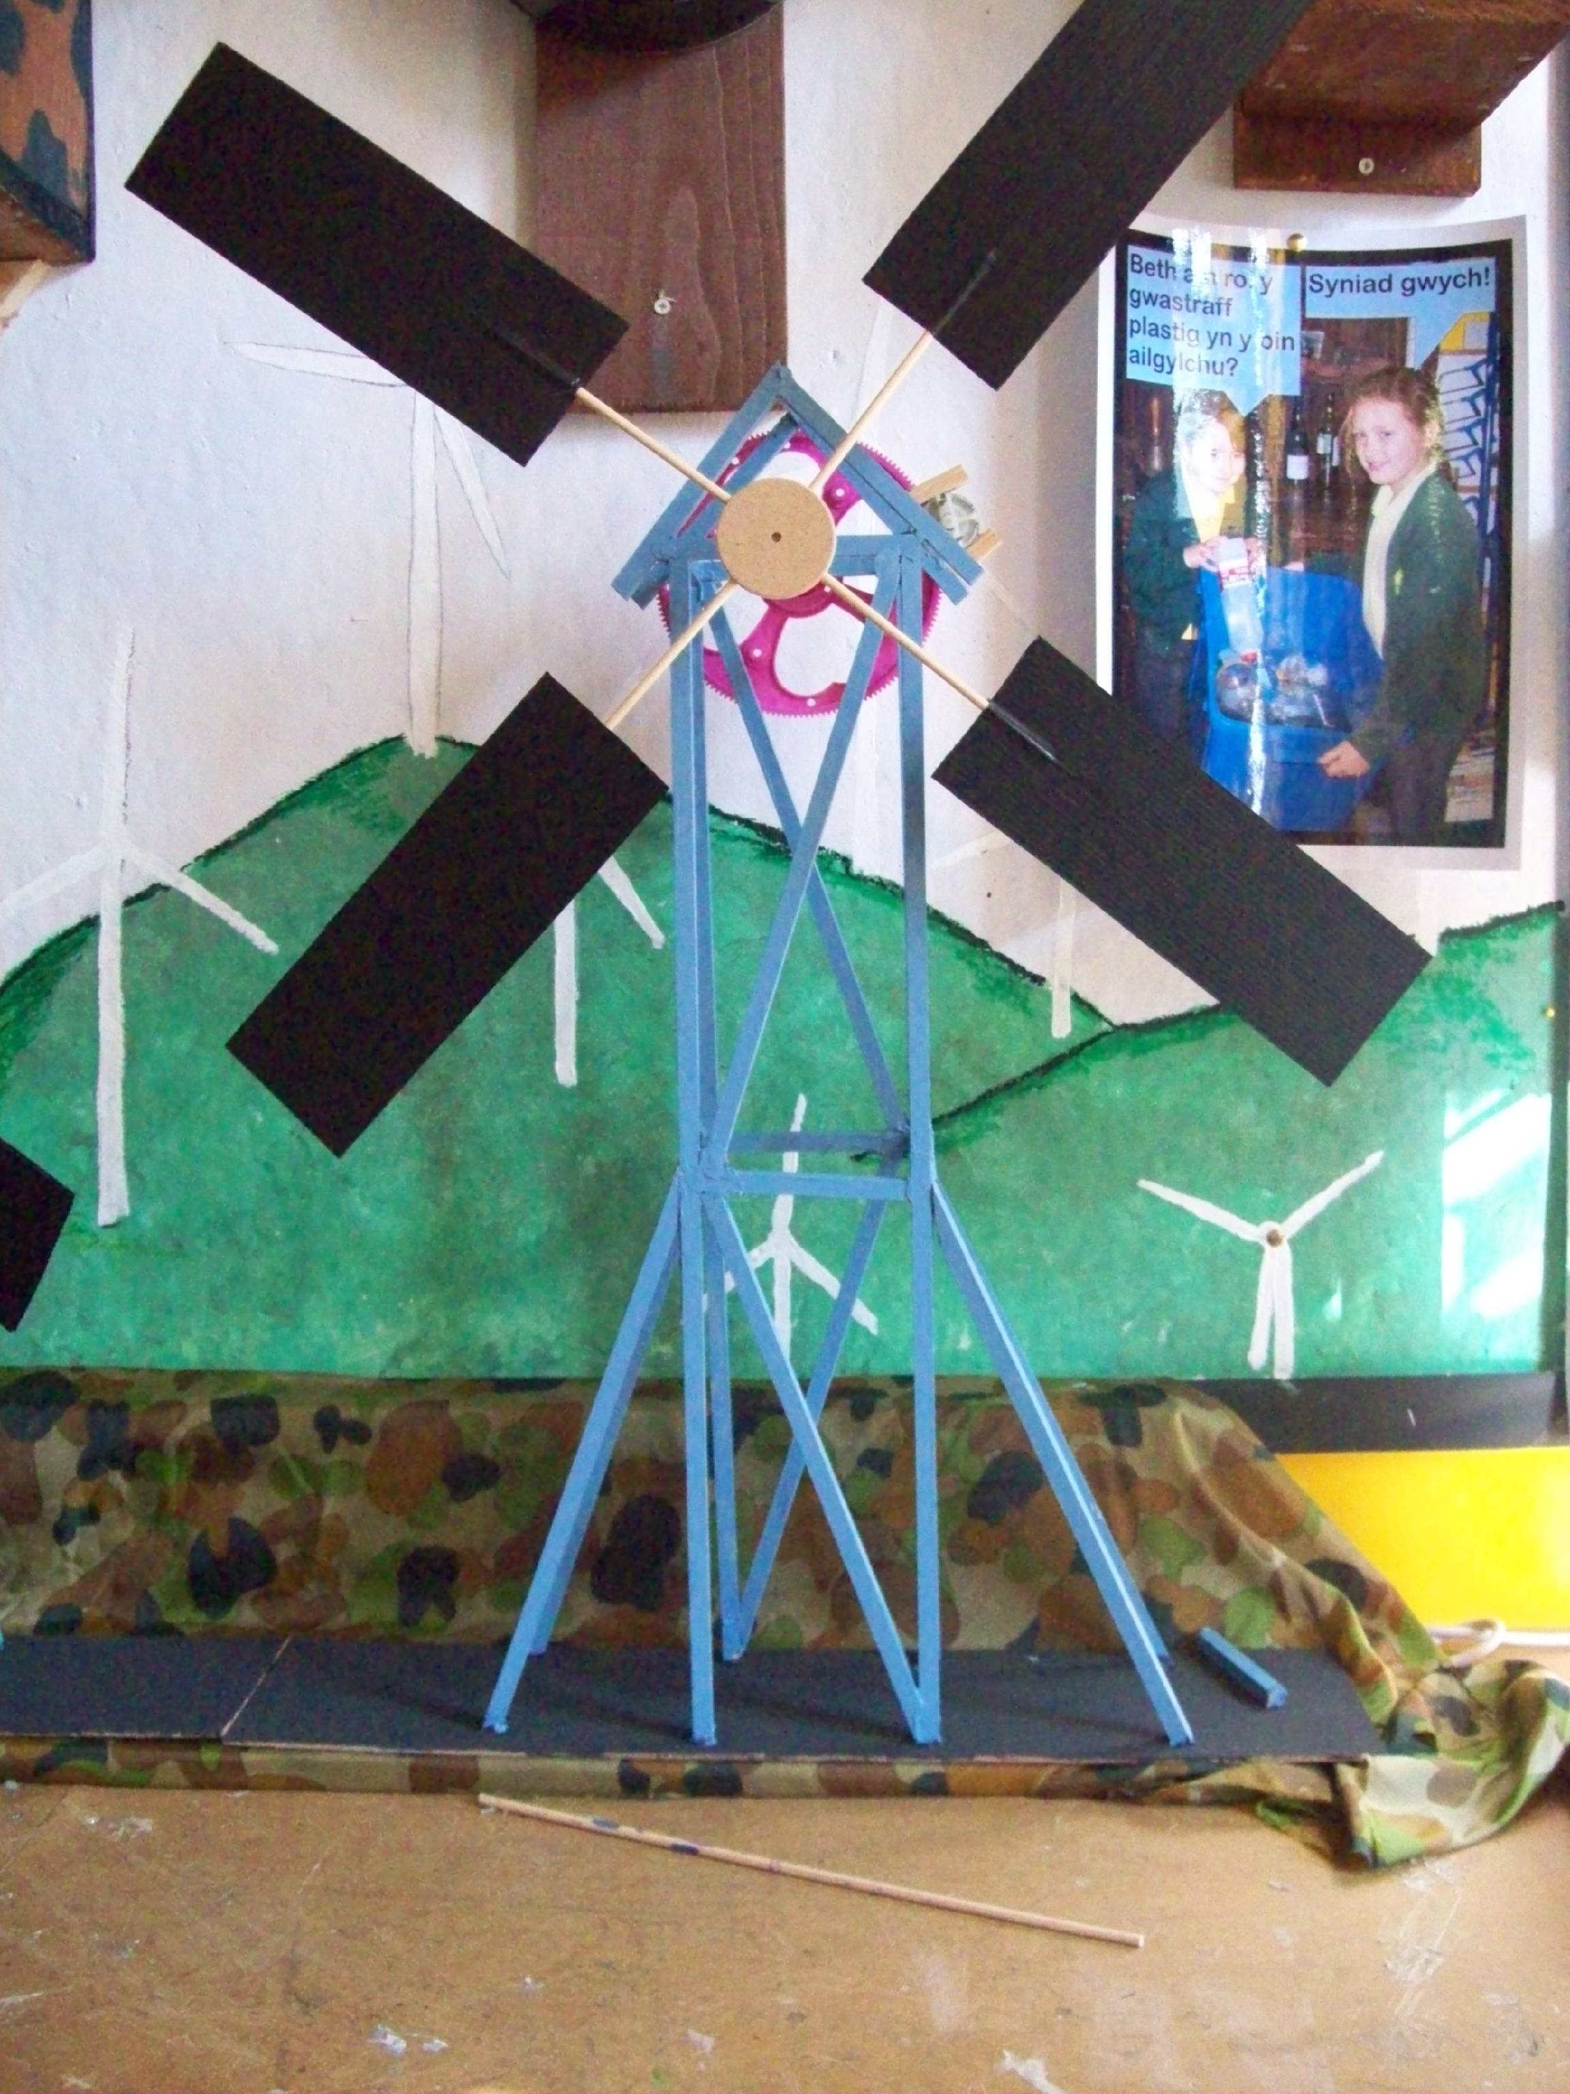

Slide 25
